Slide 1
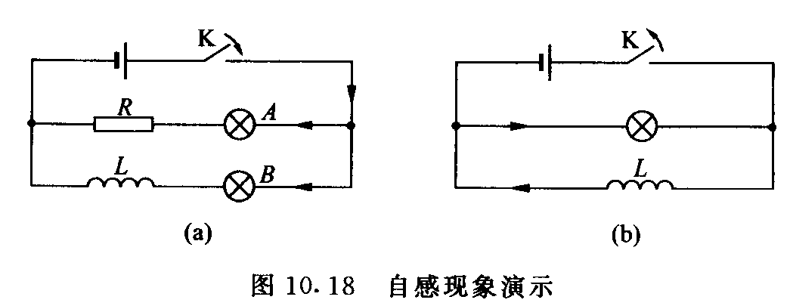

13.4 自感和互感
自感和互感把由磁通量变化而产生的感应电动势和电流的变化联系起来了。
13.4.1 自感
1、自感现象
当通过回路中电流发生变化时，引起穿过自身回路的磁通量发生变化，从而在自身回路产生感生电动势的现象称为自感现象。所产生的电动势称为自感电动势 。

Slide 2
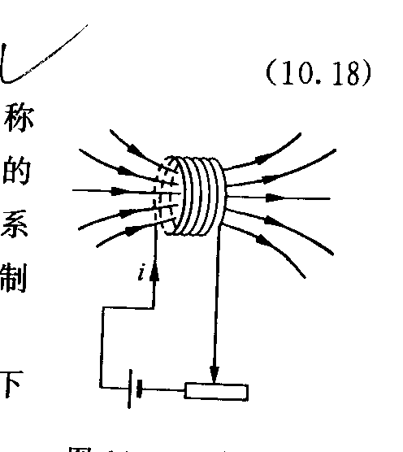
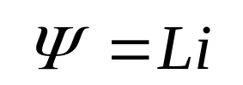
2、自感电动势
考虑一闭合线圈，其中电流为 i ，匝数为 N
由毕奥-萨伐尔定律：
B ∝ i
全磁通：
Ψ ∝ B
L称为自感系数，简称自感 单位：H（亨利）
1 H = 1 Wb/A
某回路的自感系数在数值上等于这回路中的电流强度为1时穿过这回路所包围面积中的磁通量。
自感系数L 取决于回路线圈自身的性质（回路大小、形状、周围介质等），与电流无关。

Slide 3
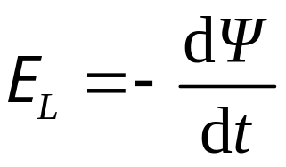
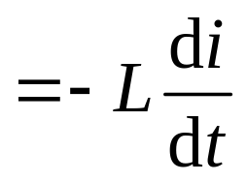
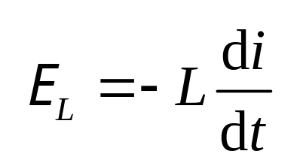
根据电磁感应定律：
（如果回路自身性质不随时间变化, 即L 不变）
负号表示自感电动势的方向总是阻碍回路电流的变化。
当电流增加时，自感电动势与原来电流的流向相反；
当电流减小时，自感电动势与原来电流的流向相同。
回路的自感 L 具有保持原有电流不变的性质，是“电磁惯性”的量度。

Slide 4
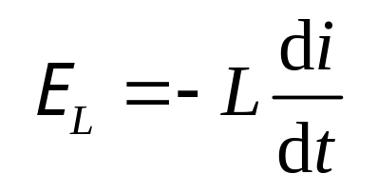

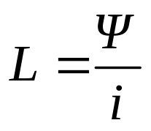
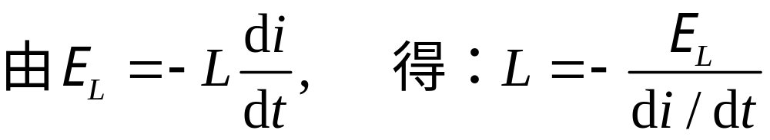
3、自感系数的计算
（1） 设回路中有电流 i ；
计算电流i 产生的磁场 B ；
计算磁场B通过回路的全磁通 ；
由 计算自感L 。
（2）

Slide 5
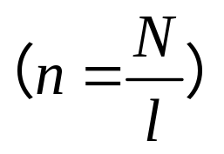



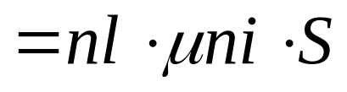
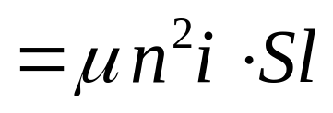
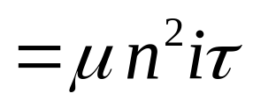

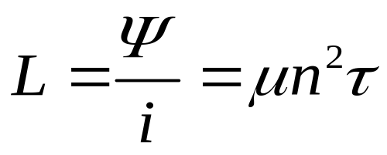
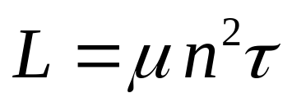
P136：长为l 的螺线管，横截面积为S，线圈总匝数为N，管中磁介质的磁导率为μ ，求自感系数。
解：假设线圈通电流 i
线圈体积：
（13-11）

Slide 6
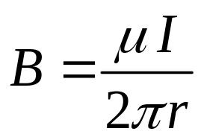

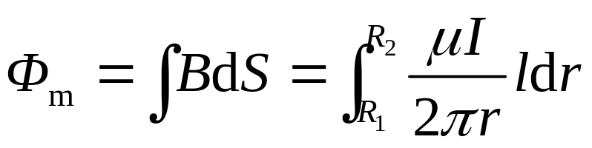

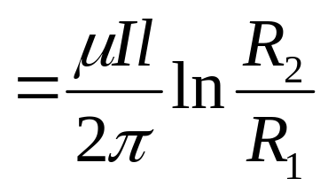
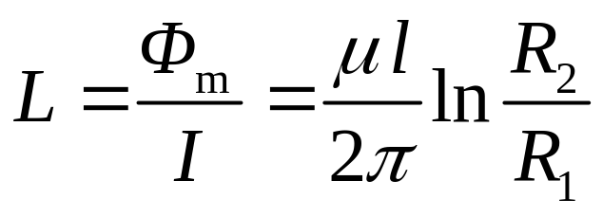
P137 例13-9 有一电缆，由两个“无限长”的同轴圆筒状导体组成，其间充满磁导率为μ 的磁介质，电流 I 从内筒流进，外筒流出。设内、外筒半径分别为R₁ 和R₂ ，求长为l 的一段导线的自感系数。
解：
r
dr
μ

Slide 7

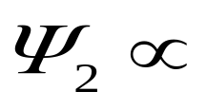
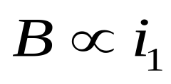

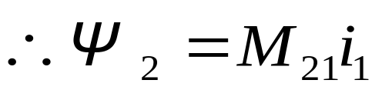

13.4.2 互感
1、互感现象
一个载流回路 1 中电流 i₁ 的变化引起邻近另一回路 2 中产生感生电动势 的现象称为互感现象，所产生的电动势称为 互感电动势。
2、互感电动势
1
2
由毕奥-萨伐尔定律：
i₁
M₂₁是回路 1 对回路 2 的互感系数 单位：H（亨利）

Slide 8
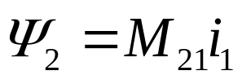
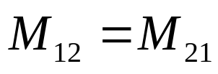

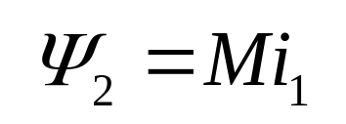
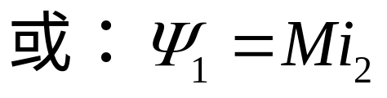
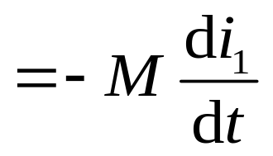

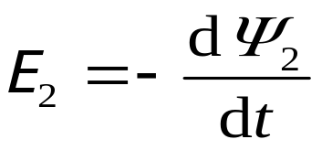

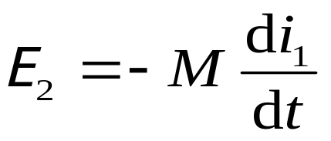
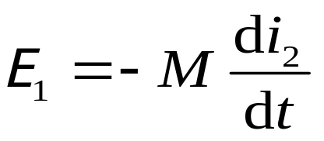
理论和实验证明：
两个导体回路的互感在数值上等于其中一个回路中的电流强度为1时穿过另一个回路所包围面积的磁通量。
互感系数M取决于两回路的性质（回路大小、形状、相对位置、周围介质等），与电流无关。
1
2
根据电磁感应定律：
如果回路自身性质( 即M）不随时间变化，则：
i₁
同理：

Slide 9

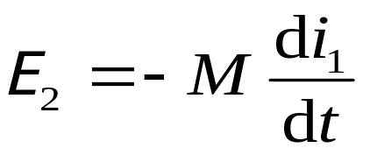
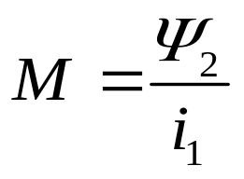
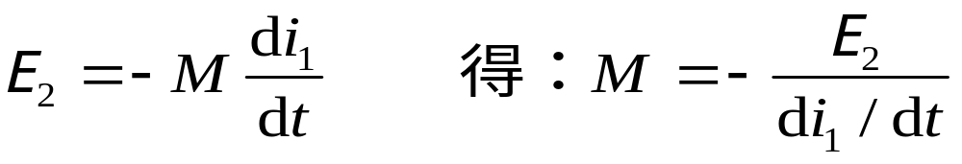
3、互感系数的计算
互感是描述两个回路之间性质的物理量，与电流无关。
（1）
设回路1中有电流 i₁ ；
计算电流 i₁ 产生的磁场 B ；
计算磁场B 通过回路2的全磁通 ；
由 计算 M。
（2）

Slide 10
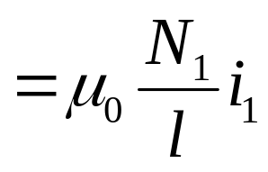
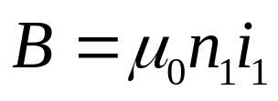
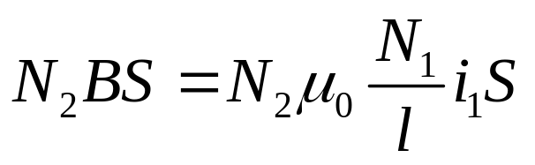
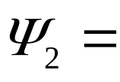
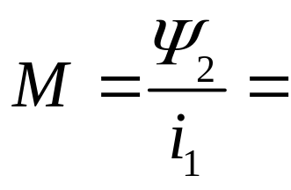
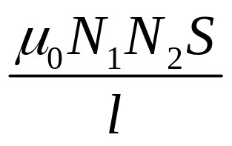
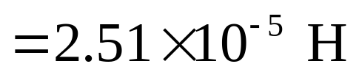
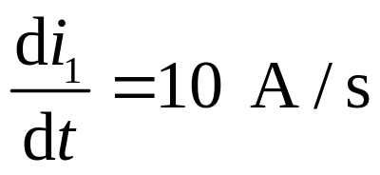
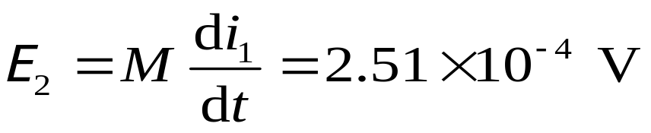
P140 例13-11：设在一长为 l = 1m，横截面积 S = 10 cm²，密绕N₁ = 1000 匝线圈的长直螺线管中部，再绕N₂ = 20 匝的线圈。（1）计算互感系数; （2）若回路 1 中电流的变化率为10A/s, 求回路 2 中引起的互感电动势大小。
N₁
N₂
解：
(1) 设回路1中通有电流 i₁
(2)

Slide 11
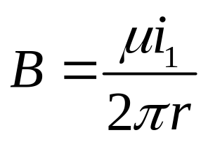
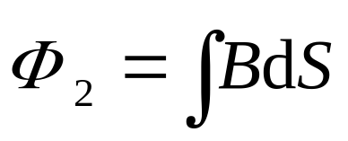
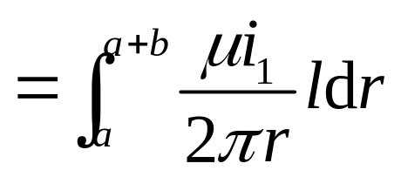
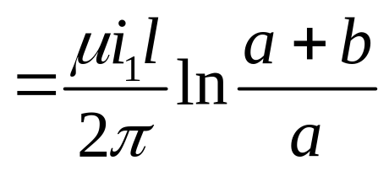
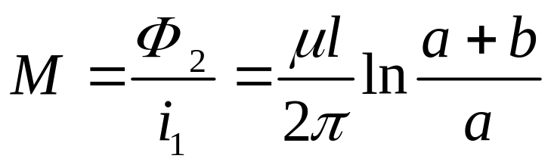
例2、在磁导率为 μ 的均匀无限大的磁介质中，有一无限长直导线，与一边长分别为b 和 l 的矩形线圈在同一平面内，求它们的互感系数。
解：设长直导线通有电流 i₁
产生的磁场为：
i₁
r
dr
l
a
b

Slide 12
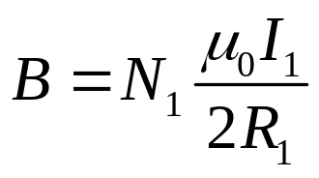
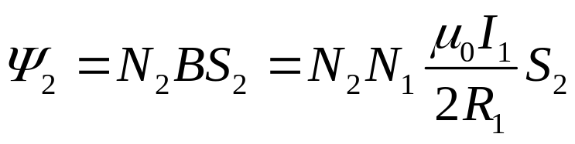
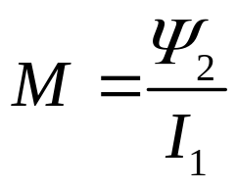






P139 例13-10 一圆环形线圈由N₂=50匝细线绕成，截面积为S₂=40cm²，放在另一个匝数为N₁=100匝，半径为R₁=20cm 的圆环形线圈的中心，两线圈同轴。求（1）两线圈的互感系数；（2）当线圈1中的电流以5A/s的变化率减少时，线圈2的感生电动势。
解 （1）设线圈1通有电流 I₁ ，
在圆心处产生的磁场：
N₂
线圈2的半径较小，通过2的磁通链:
N₁
I₁
互感系数：
P157 13-3
（2）线圈2的互感电动势

Slide 13


13.5 磁场的能量
电容器是储存电能的器件，电容器中的电能是定域在两极间的电场中的。
载流线圈是储存磁能的器件，磁能也是定域在线圈周围空间的磁场中的。
1、自感磁能W_{m}
自感为L 的线圈通有电流 I 时所
储存的磁能：
推导： 自感为L 的线圈中通有电流 I 时，所储存的磁能W_{m} ，等于这电流从0 增加到 I 的过程中，电源反抗自感电动势所作的功。

Slide 14





自感电动势大小：
t 时刻电流为 i ，dt 时间内电源
反抗自感电动势作功：
电流由0 变到 I 时，电源作的总功
由功能关系：
当电流一定时，线圈的自感系数越大，储存的自感磁能就越多，所以L可用来表征线圈储存磁能的本领。

Slide 15








2、磁能密度 w_{m}
以长直螺线管为例：
磁场的能量密度w_{m} （单位体积的能量）：
上式磁场能量密度公式普遍有效。
利用磁能密度可以求某一磁场所储存的总能量：

Slide 16







P142 例13-12 一根长直同轴电缆，由半径为 R₁ 和 R₂ 的两同心圆柱面组成，电缆中有恒定电流 I，经内层流进外层流出形成回路。试计算长为 l 的一段电缆内的磁场能量。
解：
R₂
I
R₁
r

Slide 17



（方法二） 先计算自感系数 P138

Slide 18
作业：P160
20, 21，23，26, 27

Slide 19




13.6 麦克斯韦的位移电流假设
恒定电流（闭合）条件下的安培环路定理：
1、非恒定电流情形，安培环路定理不再适用
对S₁ 面：
S₁
+
+
+
-
-
-
L
S₂
对S₂ 面：
在非恒定电流的磁场中，H的环流与闭合回路L为边界的曲面S的选取有关。
I
结论：在非恒定情况下，安培环路定理要加以修正。

Slide 20






2、位移电流
分析电容器的充电过程：
极板上的电量 q 随时间变化。
导线上的传导电流：
电容器内部没有传导电流，但是电位移 D发生了变化。
麦克斯韦给出
通过S面的位移电流:
I_{d}
+
-
I_{c}
q
S
+
-
+
-
D
-
+
位移电流密度:
方向： 的方向
D = σ

Slide 21







电场中某点的位移电流密度 j_{d} 等于该点电位移对时间的变化率。
通过电场中某一截面的位移电流 I_{d} 等于通过该截面的电位移通量对时间的变化率。
真空中的平板电容器，电场分布均匀，有
I_{d}
+
-
I_{c}
q
-
S
+
+
-
E
-
+

Slide 22







3、全电流总是连续的（ I_{c}+I_{d} 不变）
以平板电容器充电为例：
I_{d}
+
-
I_{c}
q
-
S
导线中的传导电流：
+
+
-
D
-
+
电容器中的位移电流：
对t 求导：
P143 图 判断充电、放电时I_{c} 和I_{d} 的方向

Slide 23
麦克斯韦指出：
位移电流I_{d} 也能激发磁场，和传导电流I_{c} 激发的磁场具有相同的性质（涡旋性，右手关系）。
4、位移电流与传导电流的比较（问题13-9）
相同：都能激发（涡旋）磁场
不同：
（1）传导电流：由电荷的定向运动产生；仅存在于导体中；会产生焦耳热。
（2）位移电流：由变化的电场产生；可存在于真空、介质或导体中；不会产生焦耳热。

Slide 24





13.7 麦克斯韦电磁场理论的方程组
静电场和恒定磁场的基本规律归纳为如下四个方程：
静电场的高斯定理：
静电场的环路定理：
恒定磁场的高斯定理：
恒定磁场的安培环路定理：
麦克斯韦总结了电磁现象的实验规律，提出了 “感生电场”和“位移电流”两个基本假说，将静电场和恒定磁场的方程进行补充和推广，导出了电磁场所满足的基本方程——麦克斯韦方程组。

Slide 25





(1) 变化的磁场产生感生(涡旋)电场 E_{i}
若空间中既存在静电场，又存在感生(涡旋)电场，
则总电场：
总电场的环流：
( 13-26 ) P147
这是麦克斯韦方程组的四个方程之一。

Slide 26









(2) 变化的电场产生位移电流
若空间有传导电流和位移电流（变化的电场），都会激发磁场，则全电流的安培环路定理：
（13-32）
是麦克斯韦方程组的四个方程之一。
位移电流是麦克斯韦的一个重要假设，其实质是 “变化着的电场产生（涡旋）磁场”。

Slide 27
麦克斯韦方程组的积分形式（P147）：
（13-25）
（13-26）
（13-31）
（13-32）
（1）麦克斯韦方程组是电磁场宏观规律的全面总结。高斯定理方程描述了电磁场性质; 环路定理方程揭示了电场与磁场的关系。电场和磁场统一为电磁场理论。
（2）预言了电磁波的存在。1888年赫兹实验证明了此结论。
（3）预言了光的电磁本性。

Slide 28



在各向同性均匀介质中，有物质方程：
再加上边界条件和初始条件，原则上就可求解电磁场的问题。

Slide 29




例、半径为R = 0.2m 的两块圆板，构成平板电容器。现均匀充电，使电容器两极板间的电场变化率为10¹³ V / m∙s。求： （1）极板间的位移电流；（2）距轴线 r = 0.1m 和 r =0.3m 处的磁感应强度。
解：（1）
E
R

Slide 30











（2）由普遍的安培环路定理：
E
R
r
这里
r = 0.1m
r = 0.3m
P159 13-9 13-10
（D） （B）

Slide 31
13.8 电磁波
1、电磁波的形成（P150）
天线
磁场
电场
磁场
电场
磁场
电场
磁场
电场
磁场
电荷沿天线上下振荡，在其周围将产生变化的磁场，这变化的磁场又将在较远的空间产生变化的电场，变化的电场与变化的磁场相互激发、交替产生，以有限的速度由近及远向四周传播。这种变化的电磁场在空间的传播过程称为电磁波。

Slide 32







2、电磁波的性质（P153）
(1) 电磁波的电矢量 和磁矢量 相互垂直，且与传播方向垂直。 说明电磁波是横波。
的方向总是沿着传播方向。
(2) 沿给定方向传播的电磁波， 和 分别在各自的平面上振动。这一特性称为电磁波的偏振性。

Slide 33





(3) 在空间任何地点、任何时刻， 和 同相位，即二者的变化步调一致。
和 的大小关系为：
(4) 电磁波传播速度取决于介质的介电常数和磁导率:
电磁波在真空中的传播速度等于光在真空中的传播速度。
据此，麦克斯韦1865年预言，光波是一种电磁波。

Slide 34





3、电磁波的能量（P153）
电磁波的传播将有相应的电磁能量的传递，能量的传播方向就是电磁波的传播方向。
(1) 电磁波的能量密度
在电磁学里，电场和磁场的能量密度分别为：
电磁场的总能量密度：

Slide 35












(2) 电磁波的能流密度
电磁波的能流密度： 单位时间通过垂直于传播方向、单位截面的电磁波的能量。
底面积为 dA，厚度为 vdt 的柱形体积内的能量，在dt 时间内都会通过面元 dA 。
体积（dA⋅vdt）内的能量：
能流密度：
E
写成矢量形式：
v
电磁波的能流密度矢量 又叫坡印亭矢量，它是表示电磁波性质的一个重要的物理量。
S
H
dA
vdt

Slide 36





(3) 平均能流密度（电磁波的强度） I
由于E 和H 都随时间变化，所以在许多实际问题中更需要考虑的是一个周期内能流密度S 的平均值。
对于平面简谐电磁波：
能流密度的瞬时值为：
平均能流密度（波的强度）：
平均能流密度（波的强度）与振幅的平方成正比。

Slide 37
作业：P163
29, 31，32，35
完成 练习卷 1, 2

Slide 38








小结：
1、法拉第电磁感应定律
均匀磁场垂直穿过面积时
磁通量
2、动生电动势
导体切割磁感应线
直导线在均匀磁场垂直运动时
3、感生电动势
均匀磁场分布在圆柱形空间区域
变化磁场激发感生电场

Slide 39









4、自感
长直螺线管的自感系数
互感
5、磁场能量
磁能密度

Slide 40








P162 13-26 ：
由安培环路定理
设螺绕环通电流 I

Slide 41







P162 13-29 ：
由安培环路定理
r < R :
磁能密度:
取 l = 1，即为单位长度的磁场能量。

